Slide 1
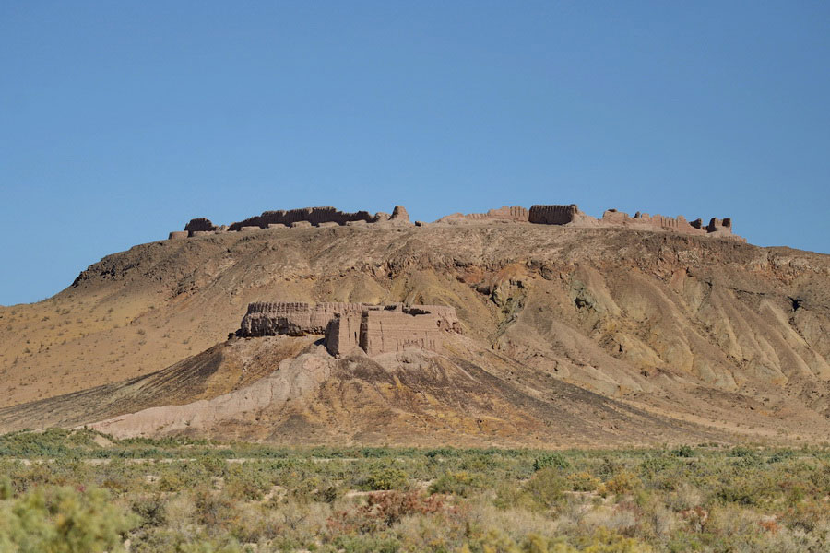


Полный маршрут и подробная информация о поездке
По следам древней
цивилизаций
ЛУЧШИЙ ВЫБОР
ЛУЧШИЕ ЦЕНЫ
НАДЕЖНАЯ КОМАНДА

Slide 2

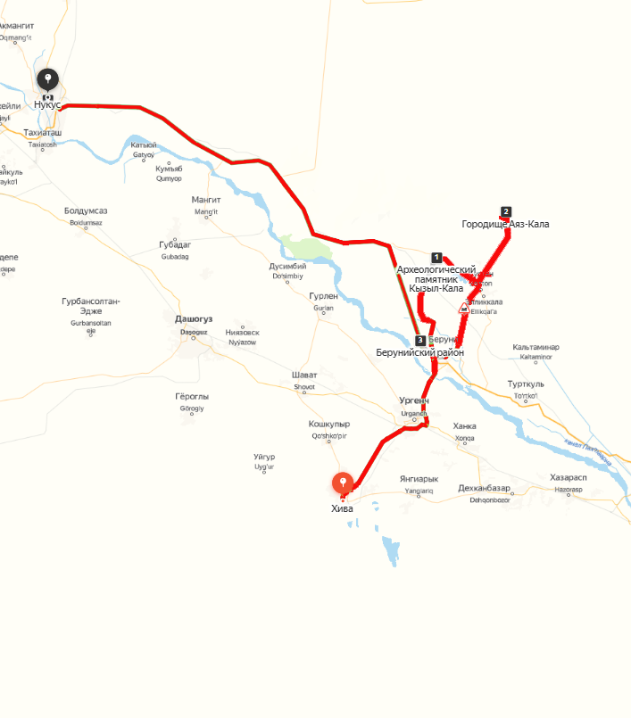

Маршрут поездки
Продолжительность:
2 дня/ 1 ночь
Сезон тура:
Круглый год
Общий путь:
Более 330 км
Питание:
по запросу
Транспорт:
Седан - Микроавтобус

Slide 3
Начальная точка: Хива
День 1: Хива-Кызыл кала-Топрак кала-Большой Гульдурсун-Аяз кала
09:00 Наш тур начинается с исторического города Хива.
10:30-11:00 Посещение крепости Кызыл кала (Красная крепость) I-IV-VII вв. н.э. Эта оборонительная крепость, вписанная в цепь хорезмских укреплений. Здесь, можете рассмотреть архитектурные особенности и прочувствовать величие древней истории.
11:15-12:00 Визит во Дворец Топрак-Кала ("Глиняной крепость") I-IV в.н.э., которая являлась резиденцией царей древнего Хорезма в античный период. Сохранившиеся стены Топрак-калы позволяет ощутить важнейших событий многовековой истории.
12:30-13:30 Обед у озера Акчакул, где вы отведаете вкус Каракалпакских блюд.
14:30-15:00 Следующий визит в крепость Джамбас кала (IV- в. до н.э. и I в.н.э), который относится к Кангюйскому периоду. Стены крепости говорят о величий и мощи древней цивилизации.
16:00 Прибытие в юртовый лагерь Аязкала. Здесь у вас есть шанс пожить одним днем кочевника и ощутить свободу кочевнической жизни.
19:00 Ужин в стиле национального колорита. После ужина вы можете окунутся в романтику наблюдая за крупными звездами на небосводе.
День 2: Аяз кала-Жампык кала – Шылпык – Нукус
07:00 Завтрак, наполняющий вас энергией для новых открытий.
08:30 Посещение национального заповедника Бадай тугай. В котором разводится Бухарские олени, сайгаки, лис и т.д. внесенные в красную книгу Узбекистана.
10:00-11:30 Посещение крепости Жампык кала (IV-I вв. до н.э., X-XII вв. н.э.), где можете запечатлеть на фотокамеру крепость на фоне восхитительного пейзажа.
12:30-13:00 Переезд в Чылпык (1 век н.э.), где вы ознакомитесь с историей зороастрийской культурой. Перед взором возвышается Дахма "Башня молчания" и раскрывается пейзаж на реку Амударья. Это место погружает каждого в воображение ритуалов и мистики.
14:00-15:00 Обед в городе Нукус.
15:00-18:00 Посещение в Каракалпакского Государственного музея искусств имени И.В.Савицкого, имеющею великолепную коллекцию русского авангарда 1920-1930-х годов.
18:30 Размещение в уютном отеле. Завершение программы.

Slide 4
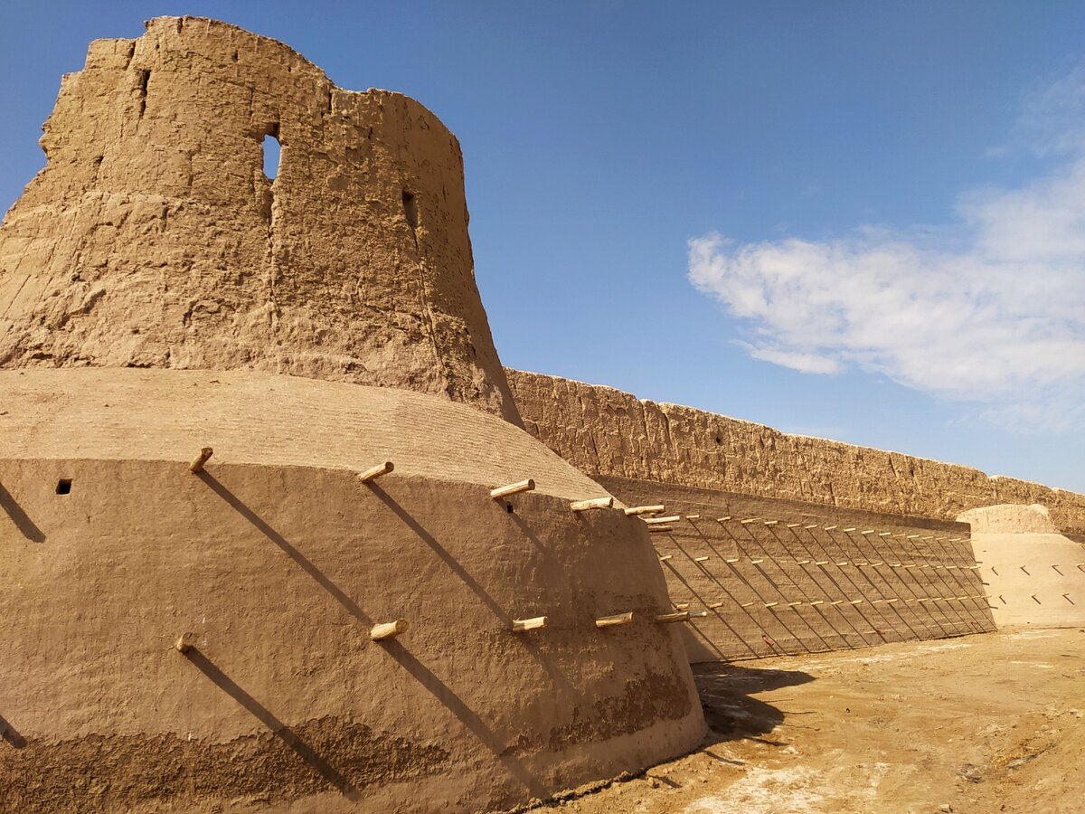
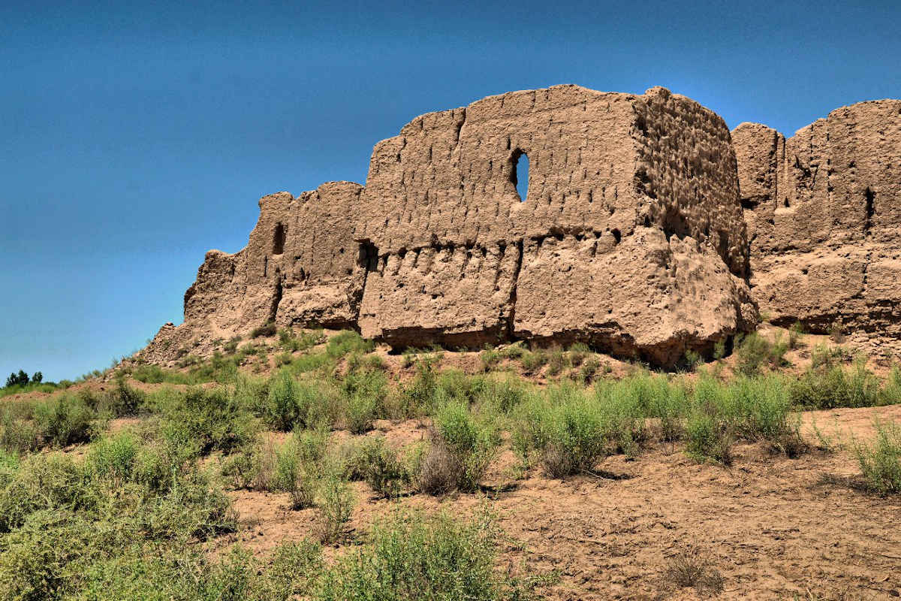
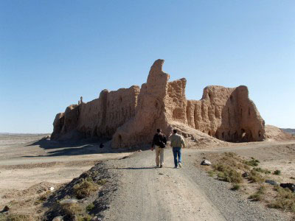
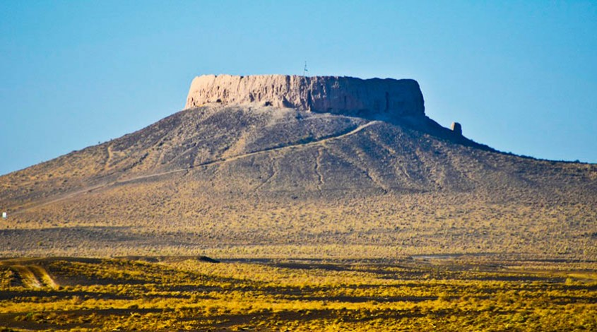
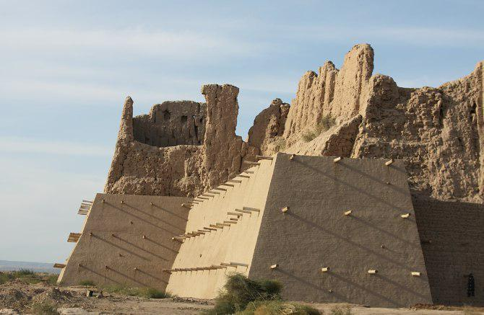
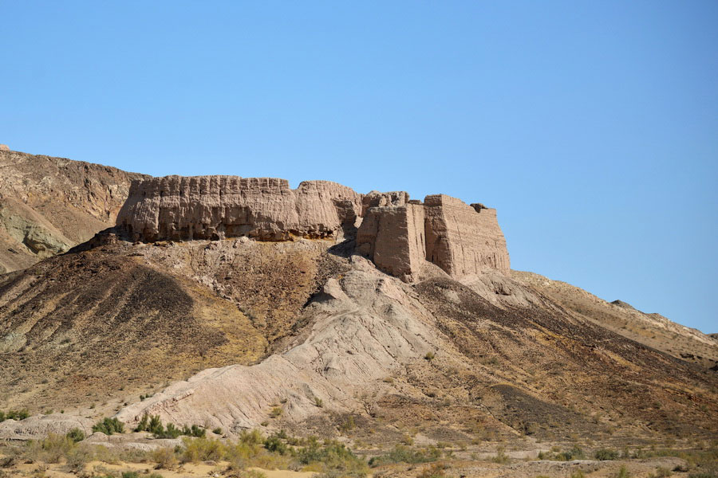
www.besqala.com

Slide 5
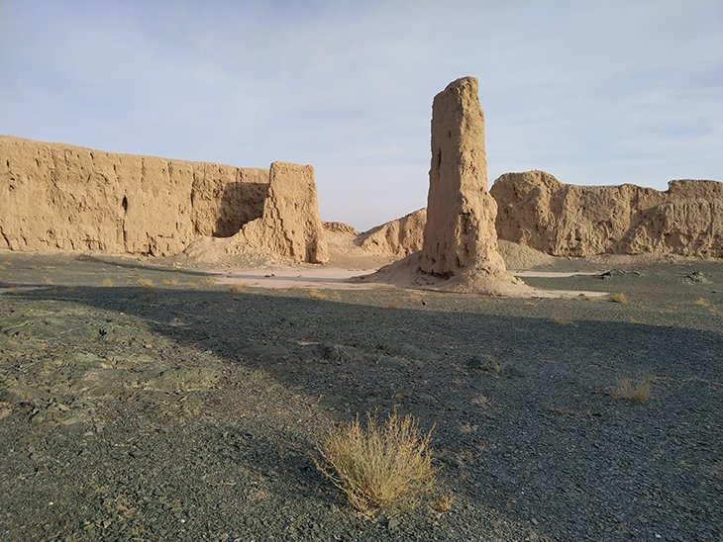
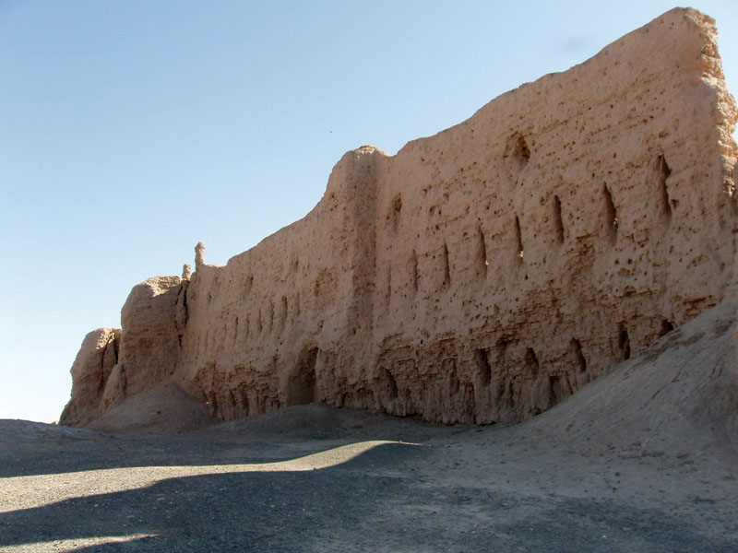
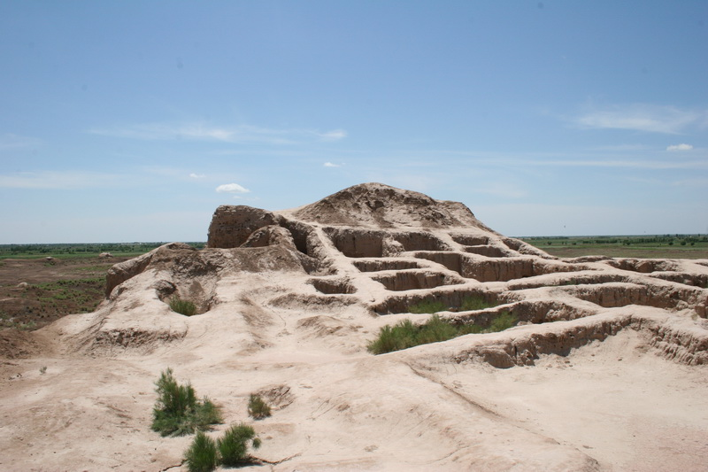
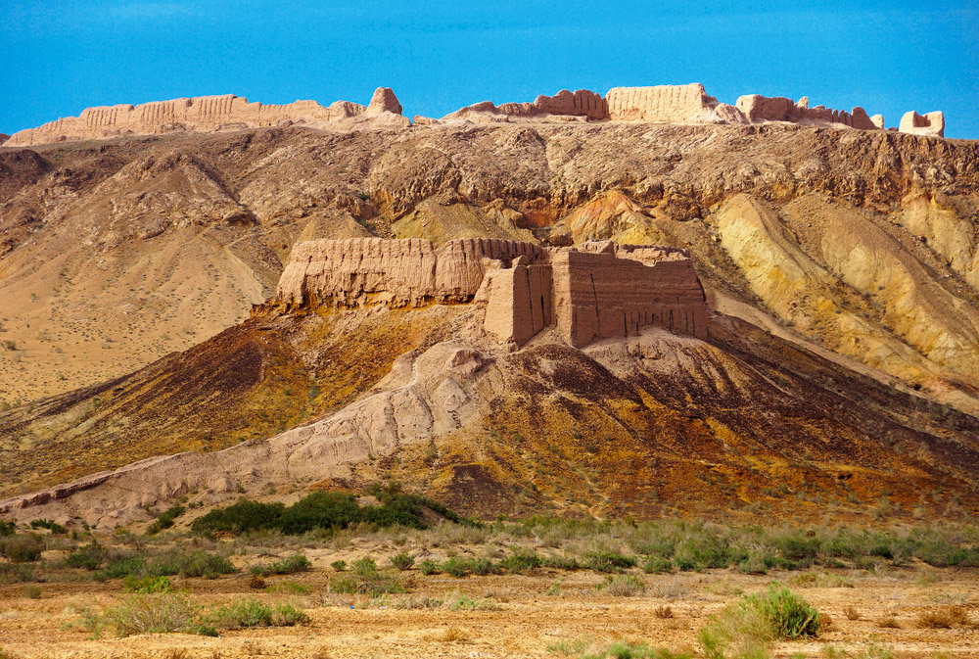
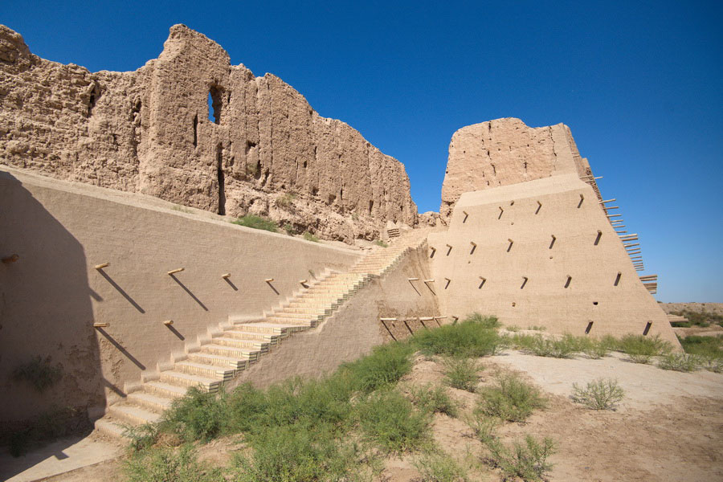
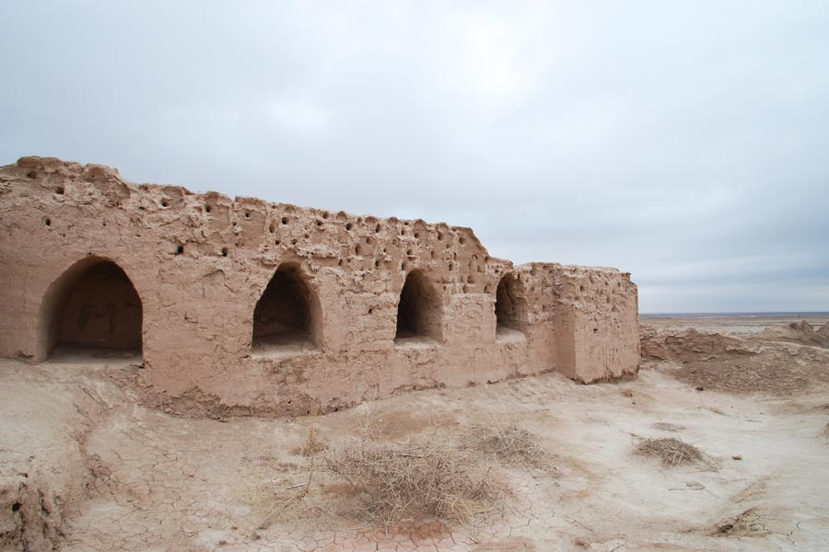
www.besqala.com

